Slide 1
10 PRAVILA ZA ZDRAVU PREHRANU
Edukativno predavanje za učenike 5.- 8. razreda
Svjetlana Devčić, knjižničarka i Biljana Manin, pedagog

Slide 2
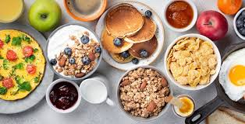
Započni dan doručkom!
Nakon cijele noći bez hrane doručak puni tvoj „prazni spremnik” i osigurava ti energiju za napore koji te očekuju u školi.

Slide 3
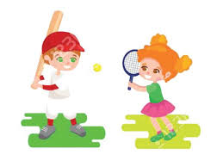
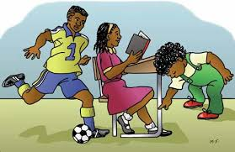
Pokreni se!
Lako je uklopiti tjelesnu aktivnost u svakodnevnu rutinu.

Slide 4
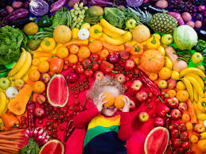
Jedi raznoliko i raznobojno!
Imaj na umu da nijedna namirnica ne može sama osigurati sve hranjive tvari.

Slide 5
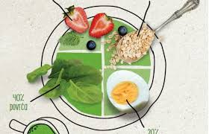
Jedi umjereno – jedi više preporučenih namirnica!
Nije potrebno odricati se određene hrane, samo treba ograničiti unos, količinu i učestalost.

Slide 6
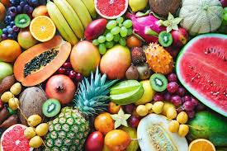
Jedi redovito!
Za kontrolu gladi je pametno pojesti međuobrok poput svježeg voća ili jogurta.

Slide 7
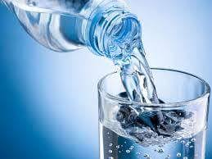
Pij dovoljno tekućine!

Slide 8
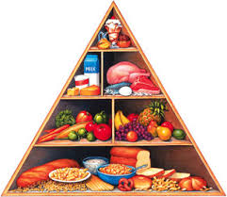
Održavaj poželjnu tjelesnu masu!
Dobar način da održiš poželjnu tjelesnu masu i da se osjećaš dobro je pravilna prehrana i redovita tjelesna aktivnost.

Slide 9
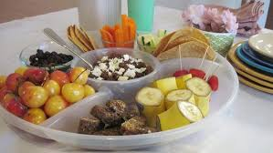
Hrana nije dobra ili loša!
Ne postoje „dobre” ili „loše” namirnice, samo dobre ili loše prehrambene navike.

Slide 10
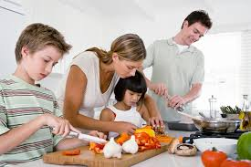
Započni odmah i postupno uvodi promjene!

Slide 11
Brošura Prehrambene smjernice za 5. – 8. razrede osnovnih škola
Poveznica: https://zivjetizdravo.eu/2020/03/03/brosura-prehrambene-smjernice-za-5-8-razrede-os/

